Slide 1
Тема:
«Учимся понимать фразеологизмы»
МБОУ «Краснознаменская школа»
Подготовила: Купава С. А.,
учитель начальных классов

Slide 3
Прочтите стихотворение
Глеб у доски повесил нос.
Краснеет до корней волос.
Он в этот час, как говорится,
Готов сквозь землю провалиться.
О чём же думал он вчера?
Когда баклуши бил с утра?

Slide 4
Фразеологизмы – это устойчивые сочетания слов в языке.

Slide 5
Узнайте слово
Его проглатывают; он подвешен у человека, который умеет бойко и легко говорить; за него тянут, заставляя высказаться, он находится за зубами.
ЯЗЫК

Slide 6
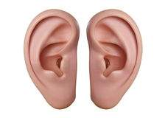
Узнайте слово
Не цветы, а вянут; не ладони, а ими хлопают; не белье, а их развешивают доверчивые люди.
УШИ

Slide 7
Узнайте слово
Его вешают, приходя в уныние, его задирают, зазнаваясь, его всюду суют, вмешиваясь не в свое дело.
НОС

Slide 8
Узнай фразеологизмы

Slide 9
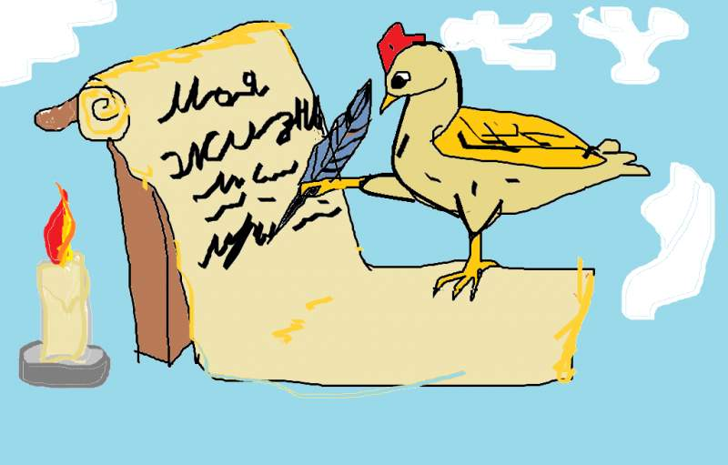
Писать как курица лапой

Slide 10
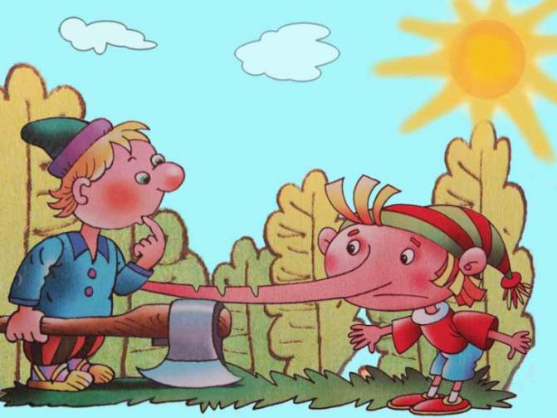
Зарубить на носу

Slide 11
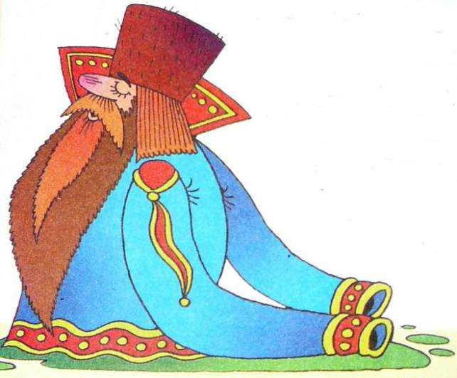
Спустя рукава

Slide 12
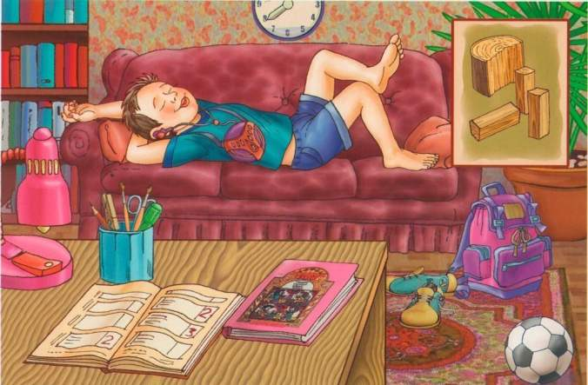
Бить баклуши

Slide 13
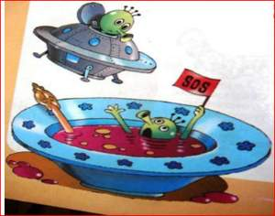
Не в своей тарелке

Slide 14
А. П. Чехов:
«Надо воспитывать в себе вкус к хорошему языку, как воспитывают вкус к гравюрам, хорошей музыке».

Slide 15
Рамка
http://img3.proshkolu.ru/content/media/pic/std/3000000/2771000/2770992-e71e5917a7a85b0b.jpg
Учебник
http://wiki.obr55.ru/images/a/af/%D0%A3%D1%87%D0%B5%D0%B1%D0%BD%D0%B8%D0%BA_%D0%BC%D0%BE%D1%80%D0%B3%D0%B0%D0%B5%D1%82.gif
Солнце
https://arhivurokov.ru/kopilka/uploads/user_file_566597b2e968e/pierspiektivnyi-plan-raboty-ghruppy-prodlionnogho-dnia-2-4-klassov_4.png
Дети с книгой
http://dou178.org.ru/img/group/ico/40.png
Язык
http://arab- hams.com/Ups/images/%D8%A7%D8%B9%D8%B1%D9%81%20%D9%85%D8%B1%D8%B6%D9%83%20%D9%85%D9%86%20%D9%84%D9%88%D9%86%20%D9%84%D8%B3%D8%A7%D9%86%D9%83.jpg
Уши
https://thumbs.dreamstime.com/t/human-ears-28472974.jpg
Нос
http://i.imgur.com/SllCcM5.jpg
Кот наплакал
http://cdn01.ru/files/users/images/52/05/5205d84b7b92ebd693da3b0773e9a065.jpg
Лошадь спит
https://otvet.imgsmail.ru/download/431e4630432a692f28a1afa284bf6628_i-292.jpg

Slide 16
Девушка спит
https://encrypted-tbn0.gstatic.com/images?q=tbn:ANd9GcR9CMw_egZPER47lwZyXJquMXgt_6PX0H-nTr1dqzFM0qgYoh-Cdg
Писать как курица лапой
http://concurs.adm-edu.spb.ru/sites/default/files/work/kak_kurica_lapoy.png
Зарубить на носу
http://hristian.in/wp-content/uploads/2014/06/otkuda-poshlo-vyrazhenie-zarubit-sebe-na-nosu-730x548.jpg
Спустя рукава
http://fb.ru/misc/i/gallery/12024/410340.jpg
Бить баклуши
http://www.amic.ru/images/news/images_09-2015/10003_2.jpg
Не в своей тарелке
https://s-media-cache-ak0.pinimg.com/originals/06/7c/29/067c29caed10f861941fc63f7c387de8.jpg
Без царя в голове
http://rus.lang-study.com/wp-content/uploads/151.jpg

